Slide 1
Réunion projet API
Calcul Quantique Thème B
07/04/2020
CHAPUIS-CHKAIBAN Théodore, CHEMIA Ghita, LIEUTIER Paul, SANSAC Victor, SERVANT Hugo

Slide 2
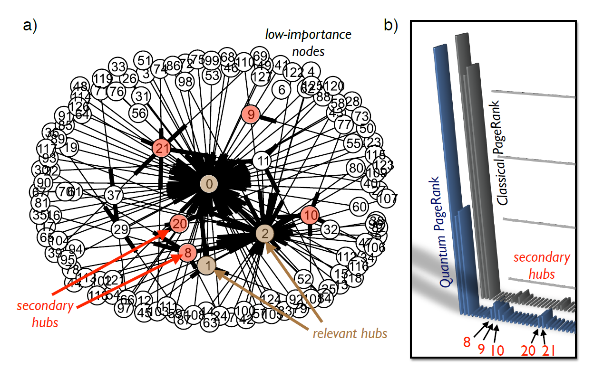
Explication du projet : PageRank
Principe : étudier la centralité du réseau internet
Lien avec les algorithmes quantiques : le déplacement de l’utilisateur correspond à une marche aléatoire sur le graphe du web selon un processus de Markov

Slide 3
Explication du projet : PageRank
Principale application directe à l’heure actuelle : La classification des pages internet
Les vecteurs du PageRank sont aussi utilisés pour :
Trouver des clusters dans un graphe
Calcul de partitions de graphe
Intelligence artificielle
Quantifier / classer les noeuds selon leur importance

Slide 4
Tâches réalisées : | Résultats obtenus :
Documentation sur le Calcul Quantique | Compréhension des enjeux du domaine
Séparation en Thématiques -> PageRank et Photonique | Concentration sur une application précise du Calcul Quantique
Documentation poussée sur PageRank et compréhension des enjeux ; Répartition des rôles | Définition d’une problématique et d’un plan d’action.
Codage de l’algorithme classique du PageRank et mise en place de l’algorithme quantique | Compréhension en profondeur des aspects pratiques du pageRank
Documentation théorique pour résoudre la problématique (théorie spectrale des graphes) | Ciblage de la problématique

Slide 5
Difficultés rencontrées / risques : | Solutions envisagées : | Gravité | Probabilité
Longueurs sur les documentations / perte motivation | Répartition des rôles selon les affinités de chacun et rapport de documentation réguliers | 2 | 2
Nouveau domaine de recherche : difficultés / absence documentation | Contact de chercheurs spécialisés dans le domaine, cheminement progressif vers les objectifs | 3 | 4
Définition de la problématique compliqué à cause de notre compréhension partielle du sujet | Se séparer en deux groupes : un groupe qui traite des aspects pratiques déjà existants, un autre qui s’occupe de la théorie -> comprendre en profondeur le sujet | 2 | 4
Mise en place et tests compliqués : les ordinateurs quantiques ne sont pas encore parfaitement mis à disposition | Avoir recours à des solutions alternatives, tester les algorithmes sur des processeurs classiques, utiliser les serveurs quantiques mis à disposition par IBM. | 3 | 3

Slide 6
Prochaines étapes clefs | Deadline | Responsables | Priorité
Codage complet des versions classiques et quantiques | Dans les prochaines semaines : fin début mai | Paul, Victor, Ghita | 3
Maîtrise de la théorie de l’analyse spectrale de graphes | En parallèle avec le codage des versions classiques et quantiques : fin début mai | Théodore, Hugo | 2
Adaptation de la transformée de Fourier dans les graphes en version Quantique | Se séparer en deux groupes : un groupe qui traite des aspects pratiques déjà existants, un autre qui s’occupe de la théorie / améliorations des versions. Date de fin : début juin | Groupe pratique : Paul, Victor, Ghita Groupe théorique : Théodore Hugo | 3
Analyse des résultats et démonstrations théoriques des performances | Fin d’année, début d’année prochaine | Résultats pratiques : Paul, Victor, Ghita Résultats théoriques : Théodore, Hugo | 1

